Slide 1
内容提要
1
加载模块简述
加载模块的职能、加载分类
2
加载相关的对象
对象职责、所属关系、生命周期
3
加载逻辑概览
从整体上了解webkit加载逻辑
4
分享&交流
Q&A

Slide 2
加载模块简述
1. 加载模块在Webkit中所扮演的角色？
1）Webkit在排版和渲染一个页面之前，需要从网络（本地）获取HTML文档，以及与该文档相关的外部子资源
2）新旧页面的切换、前进后退列表，以及页面缓存等
2. 加载逻辑分类
根据外部资源的类型：
1）主资源加载（HTML文档）
2）子资源加载（图片、JS、CSS、Font）
根据资源的位置：
1）从网络加载（如，点击网络链接）
2）从本地加载（如，打开本地页面）
3）从内存加载（如，页面缓存）

Slide 3
内容提要
1
加载模块简述
加载模块的职能、加载分类
2
加载相关的对象
对象职责、所属关系、生命周期
3
加载逻辑概览
从整体上了解webkit加载逻辑
4
分享&交流
Q&A

Slide 4
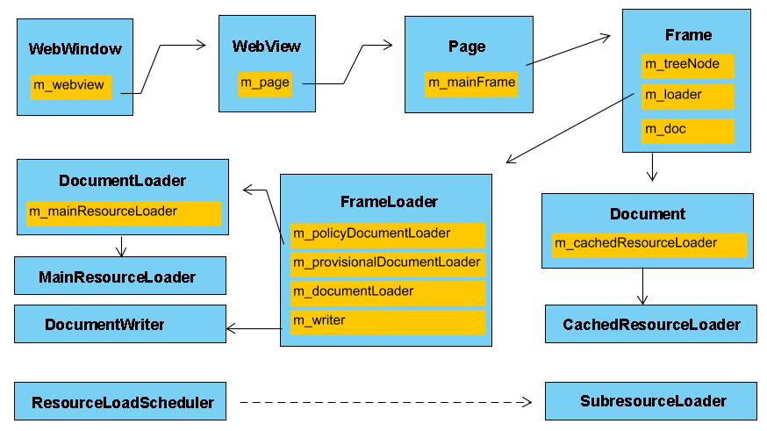
加载相关对象:对象职责、所属关系、生命周期

Slide 5
内容提要
1
加载模块简述
加载模块的职能、加载分类
2
加载相关的对象
对象职责、所属关系、生命周期
3
加载逻辑概览
从整体上了解webkit加载逻辑
4
分享&交流
Q&A

Slide 6
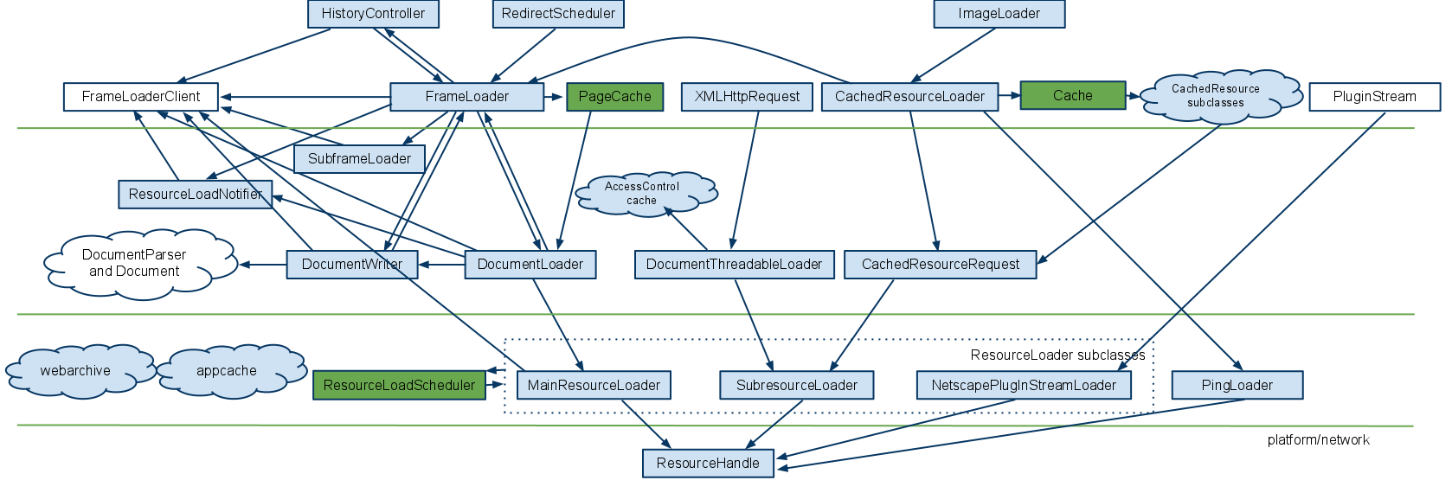
加载相关对象的关系，以及生命周期

Slide 7
内容提要
1
加载模块简述
加载模块的职能、加载分类
2
加载相关的对象
对象职责、所属关系、生命周期
3
加载逻辑概览
从整体上了解webkit加载逻辑
4
分享&交流
Q&A

Slide 8
Q&A

